Slide 1
или
Вставь пропущенную букву Ы или И.
Прочитай слово.
Проверь себя.

Slide 2
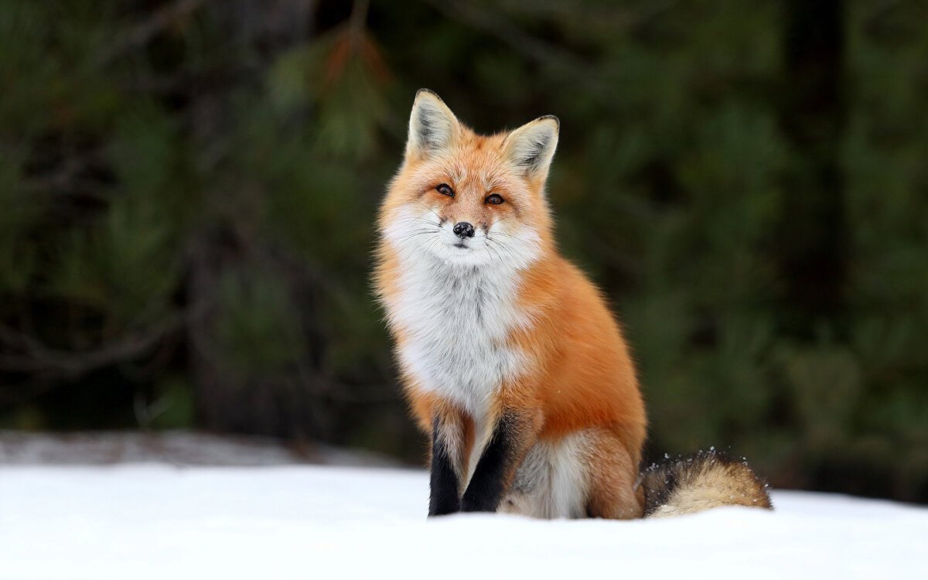
Л С
И

Slide 3
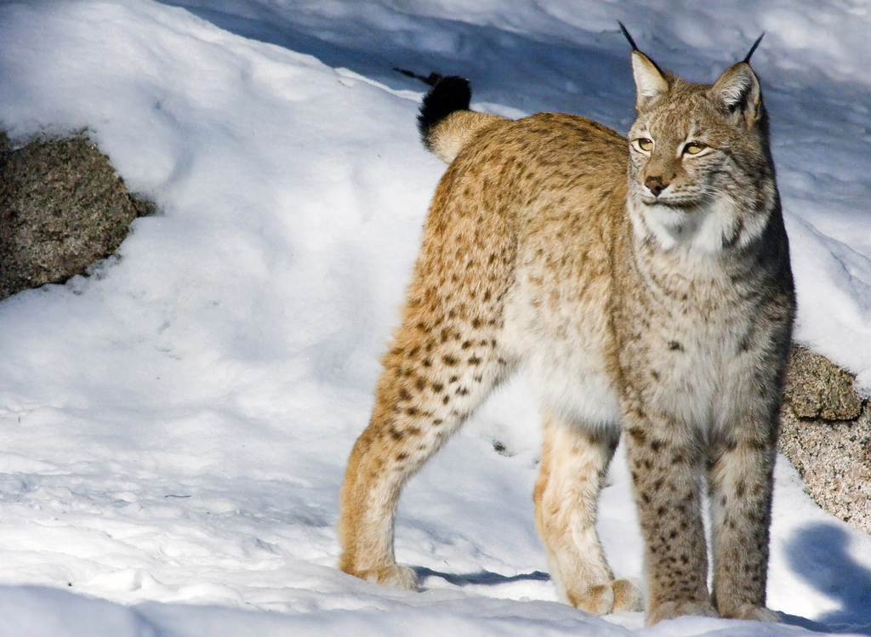
Р СЬ
Ы

Slide 4
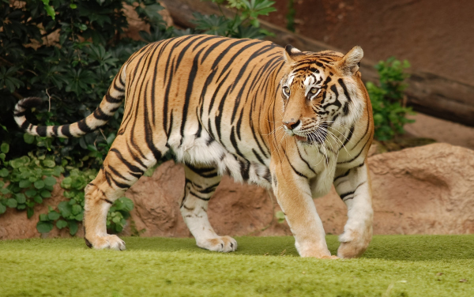
Т ГР
И

Slide 5
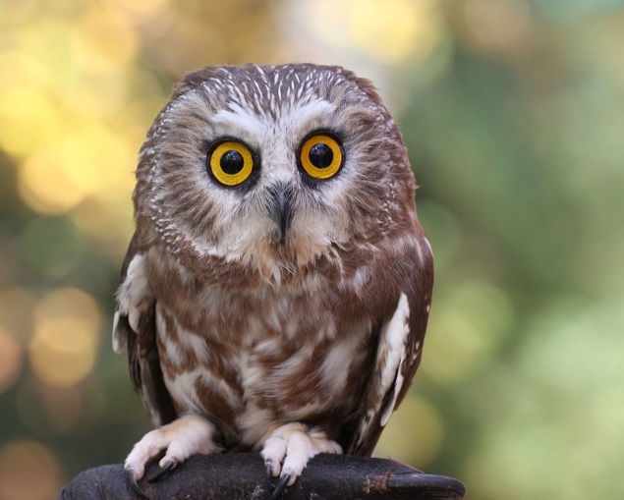
С Ч
Ы

Slide 6
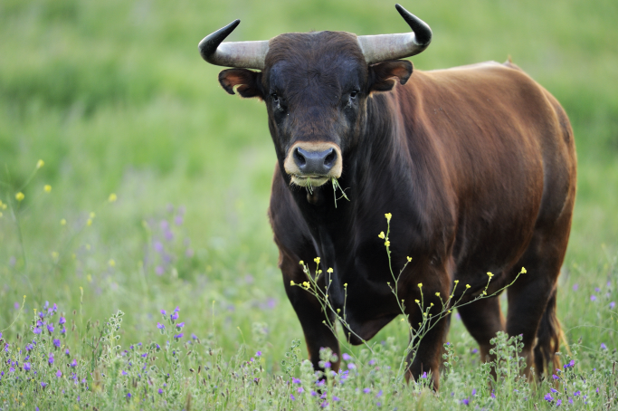
Б К
Ы

Slide 7
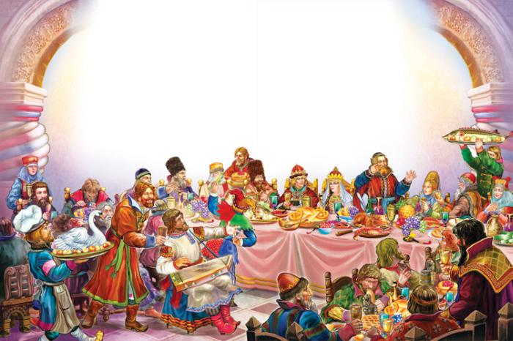
П Р
И

Slide 8
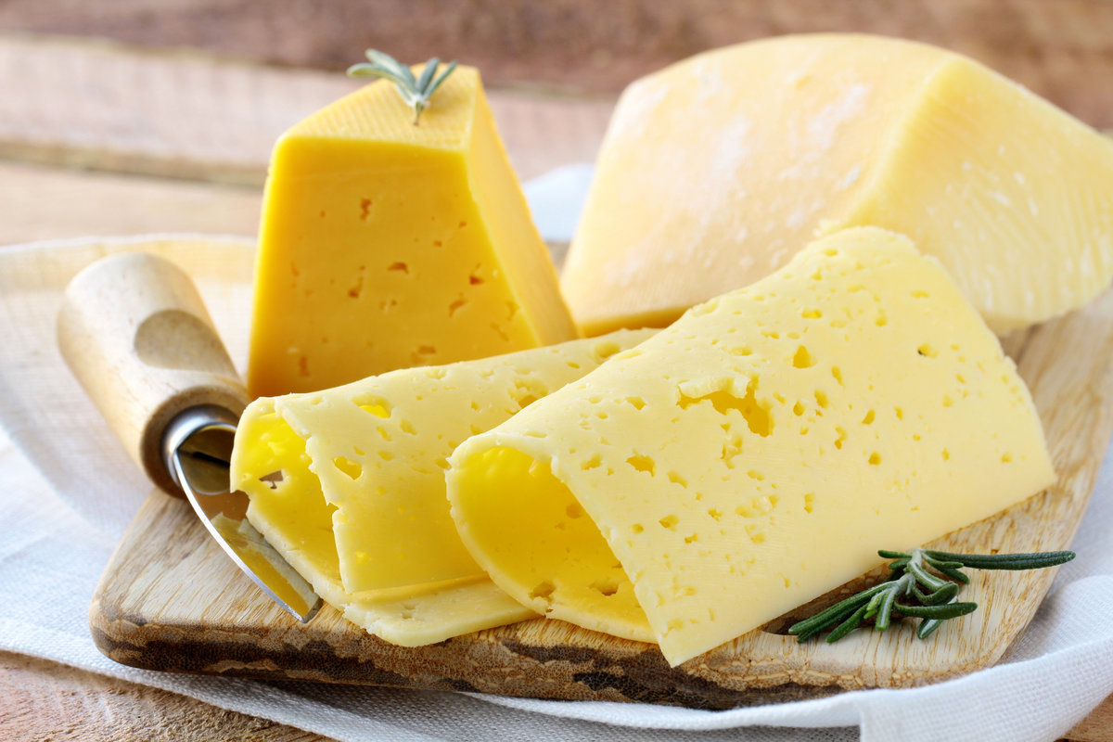
С Р
Ы

Slide 9
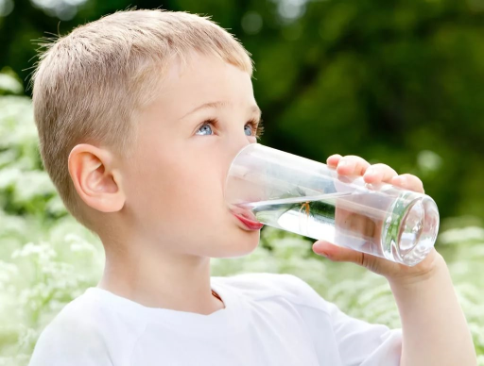
П Л
И

Slide 10
С Н
Ы

Slide 11
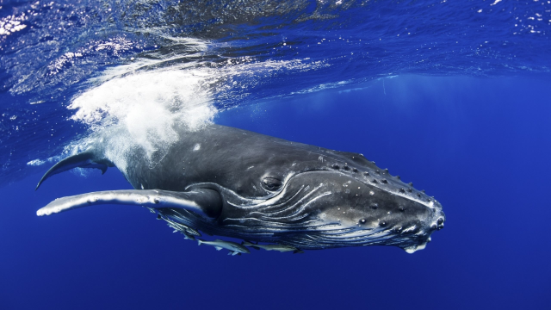
К Т
И

Slide 12
Л СТ
И

Slide 13
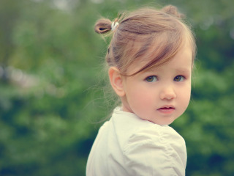
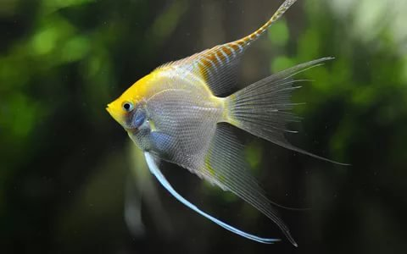
Р ТА
Р БА
Ы
И

Slide 14
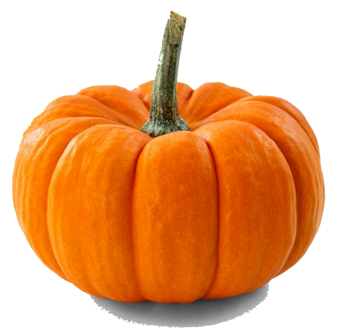
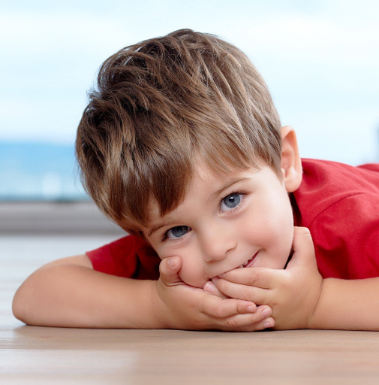
Т МА
Т КВА
Ы
И

Slide 15
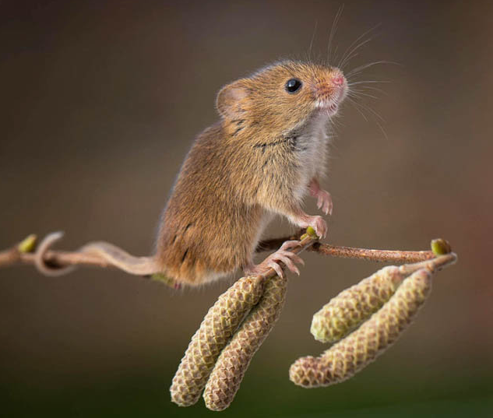
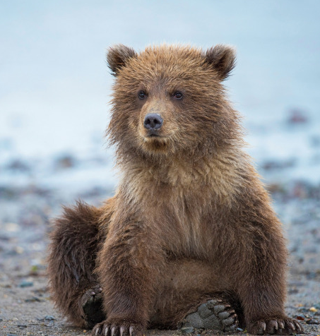
— Я — маленькая М ШКА! — А я большой! Я — М ШКА!
Ы
И

Slide 16
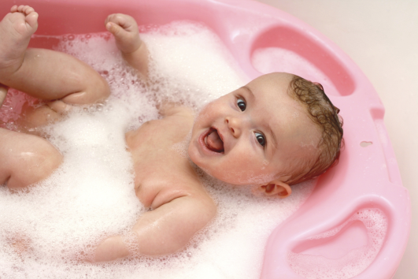
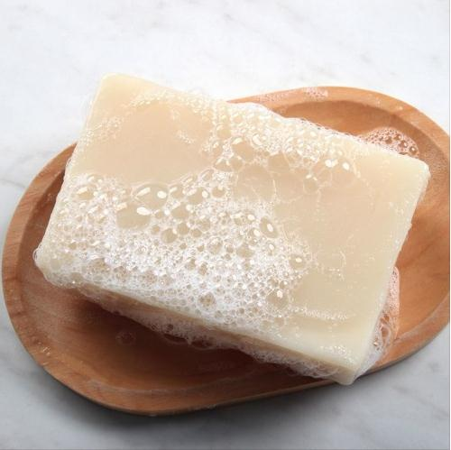
Пошла купаться М ЛА, Взяла кусочек М ЛА!
И
Ы

Slide 17
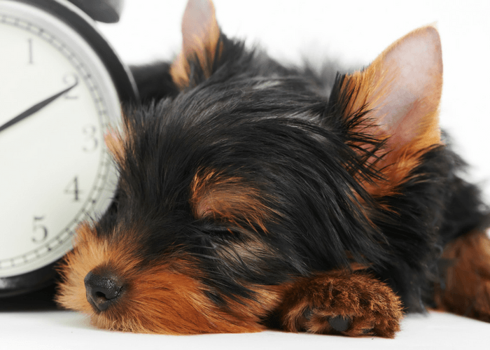
Щенок в будильник носом Т КАЛ, В ответ будильник громко Т КАЛ!
Ы
И

Slide 18
МОЛОДЦЫ!

